Slide 1
Создание подпрограмм ВП
Лекция 3

Slide 2
После того как ВП сформирован, создана его иконка и настроена соединительная панель, виртуальный прибор можно использовать как подпрограмму в других ВП. Виртуальный прибор, используемый внутри другого виртуального прибора, называется подпрограммой ВП. Подпрограмма ВП соответствует подпрограмме в текстовых языках программирования.

Slide 3
Узел подпрограммы ВП соответствует вызову подпрограммы в текстовых языках программирования. Узел – это графическое представление подпрограммы ВП, а не собственно исполняемый код подпрограммы ВП, так же как вызов подпрограммы в текстовых языках программирования не есть сам исполняемый код подпрограммы. Использование подпрограмм ВП помогает быстро управлять изменениями и отладкой блок-диаграмм.

Slide 4
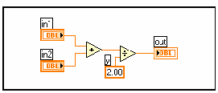
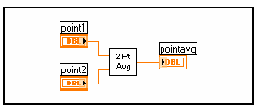

Slide 5

Создание иконки ВП
Каждый виртуальный прибор в правом верхнем углу лицевой панели и в окне блок-диаграммы отображает иконку, показанную слева. Иконка – графическое представление прибора. Она может содержать текст, рисунок или и то и другое одновременно. Если ВП используется в качестве подпрограммы, то иконка идентифицирует его на блок-диаграмме другого ВП.

Slide 6
Установленная по умолчанию иконка ВП содержит номер, который указывает, сколько новых приборов открылись после запуска LabVIEW. Создать собственную иконку, отличную от заданной по умолчанию, можно, щелкнув правой кнопкой мыши по иконке в правом верхнем углу лицевой панели или блок-диаграммы. Затем выбрать пункт Edit Icon (Редактирование иконки) из контекстного меню.

Slide 7
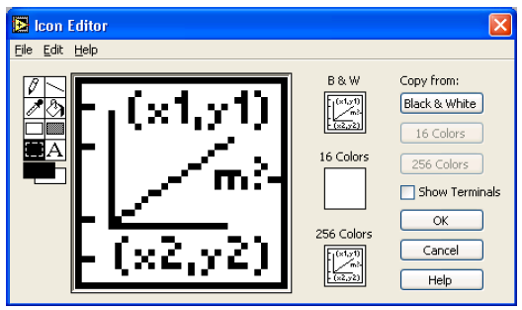

Slide 8

Настройка соединительной панели
Для использования ВП в качестве подпрограммы ВП необходимо настроить соединительную панель, показанную слева. Соединительная панель является совокупностью полей ввода/вывода данных, соответствующих элементам управления и отображения этого ВП, подобно набору параметров вызова функции в текстовых языках программирования. Соединительная панель определяет поля входных и выходных данных ВП. Таким образом, ВП можно использовать в качестве подпрограммы.

Slide 9
Show Connector (Показать поля ввода/вывода данных). Вместо иконки появится соединительная панель, в которой каждый прямоугольник соответствует полю ввода или вывода данных. Количество отображаемых LabVIEW полей ввода/вывода данных соответствует количеству элементов на лицевой панели. Ниже показана лицевая панель, содержащая четыре элемента управления и один элемент отображения. Таким образом, в соединительной панели LabVIEW отображает четыре поля ввода и одно поле вывода данных.

Slide 10
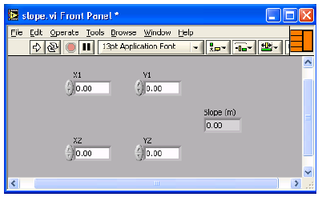

Slide 11
https://www.youtube.com/watch?v=xFUk9Xjj_vw

